Slide 1
Chapitre 5: Poids et masse

Slide 2
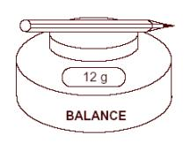
La masse
La masse d’un objet représente la quantité de matière liée au nombre d’atomes qui le constituent. La masse, mesurée avec une balance, s’exprime en kilogramme (kg).

Slide 3
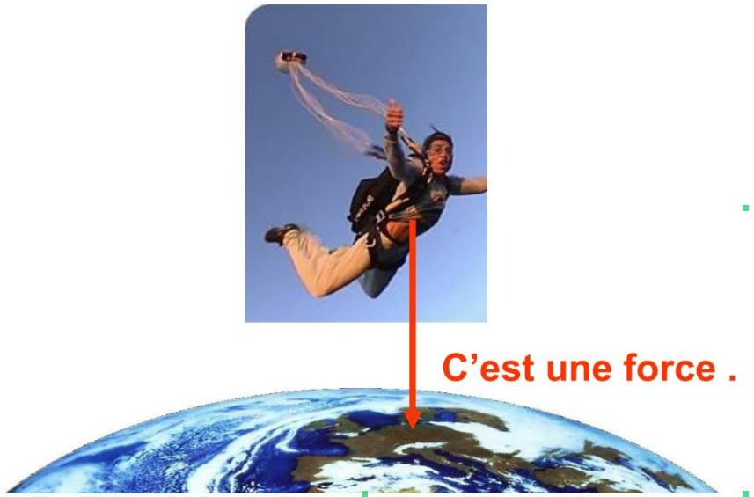
Le poids
Le poids d’un objet est l’attraction que la Terre exerce sur cet objet.

Slide 4
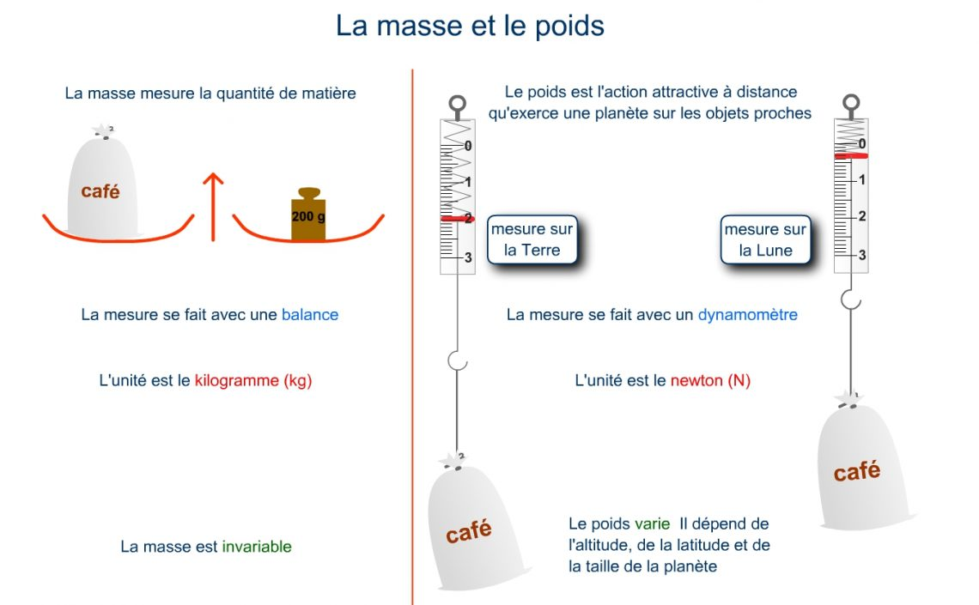

Slide 5
Caractéristique du poids :
Ses caractéristiques sont :
son point d'application, le centre de gravité du corps
sa direction : verticale
son sens : vers le bas
sa valeur: P exprimée en newtons (N), et mesurée avec un dynamomètre.

Slide 6
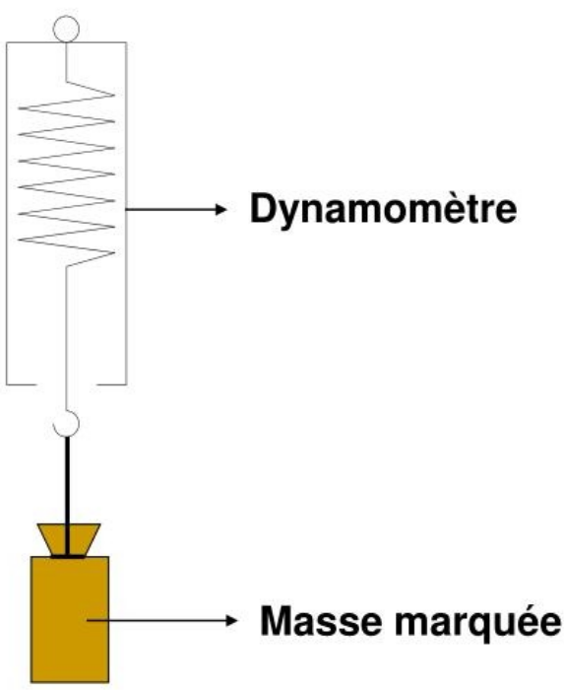
Relation entre poids et masse :
Suspendre les différentes masses marquées (entre 10 et 100 g) à un dynamomètre et mesurer la valeur de leur poids.
Compléter le tableau de mesures ci-dessous :
Masse m (en kg) | 0.2 | 0.4 | 0.6 | 0.8
Poids P (en N) | 2 | 4 | 6 | 8
(en N/kg) | 10 | 10 | 10 | 10

Slide 7
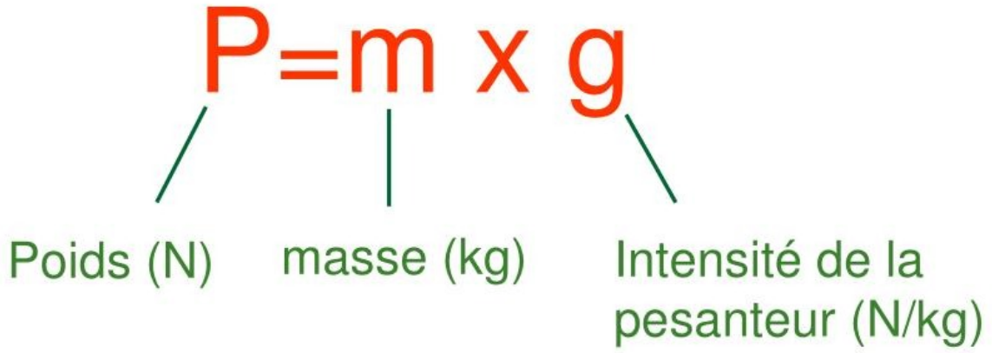
Conclusion
Le poids P et la masse m d’un objet sont deux grandeurs proportionnelle où g est le coefficient de proportionnalité appelé intensité de pesanteur :

Slide 8
Application
1. Quelle est la valeur de l’intensité de la pesanteur sur Terre.
g = 10 N/Kg
2. Quelle est la relation mathématique entre le poids, l’intensité de la présentateur.
P = mg
3. Quelle est la valeur sur Terre du poids d’un objet don’t la masse est égal à 3kg.
P = mg = 3 x 10 = 30N
4. Quelle est la valeur de la masse d’un objet dont le poids est égal à 10 N sur terre.

